Slide 1
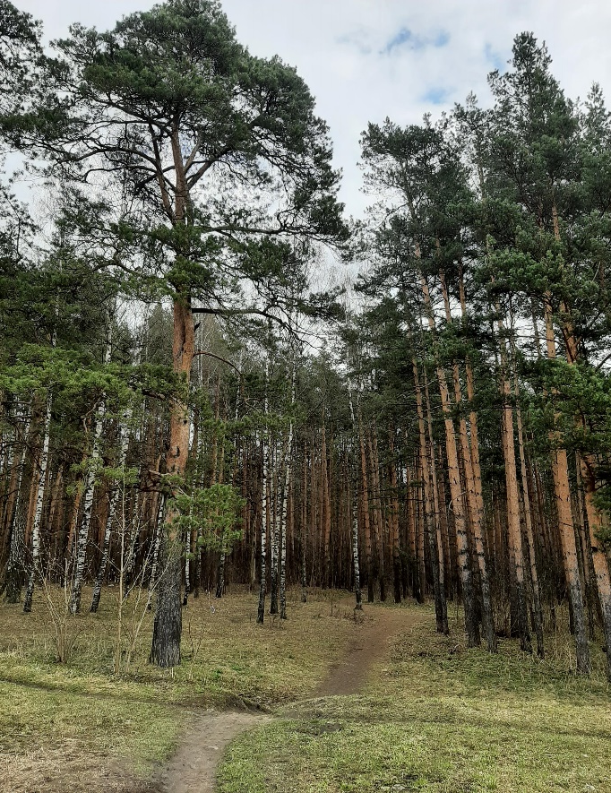
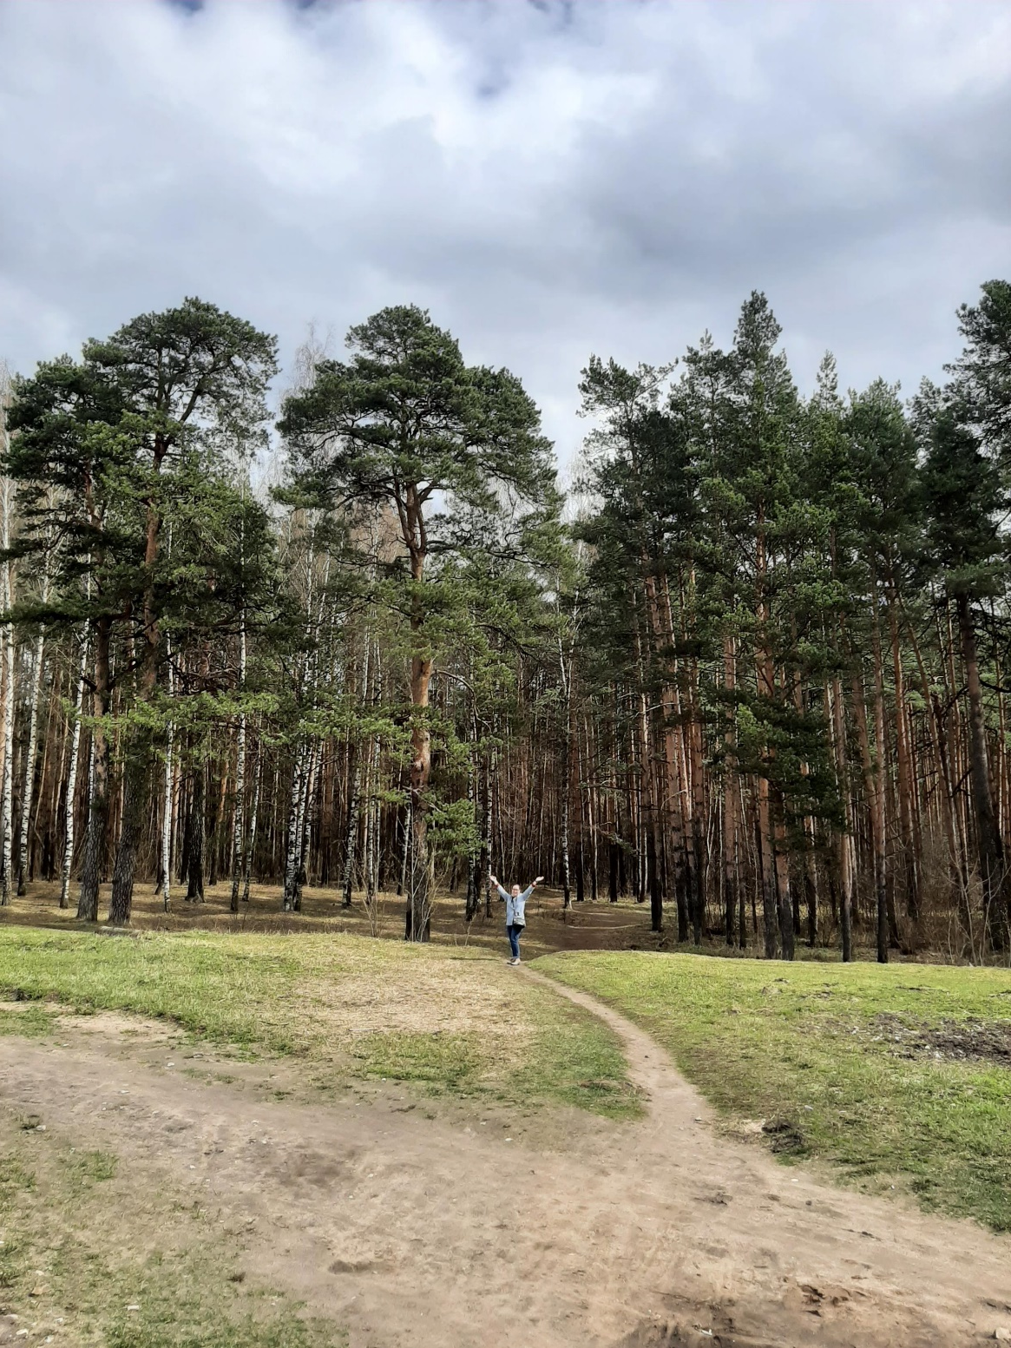
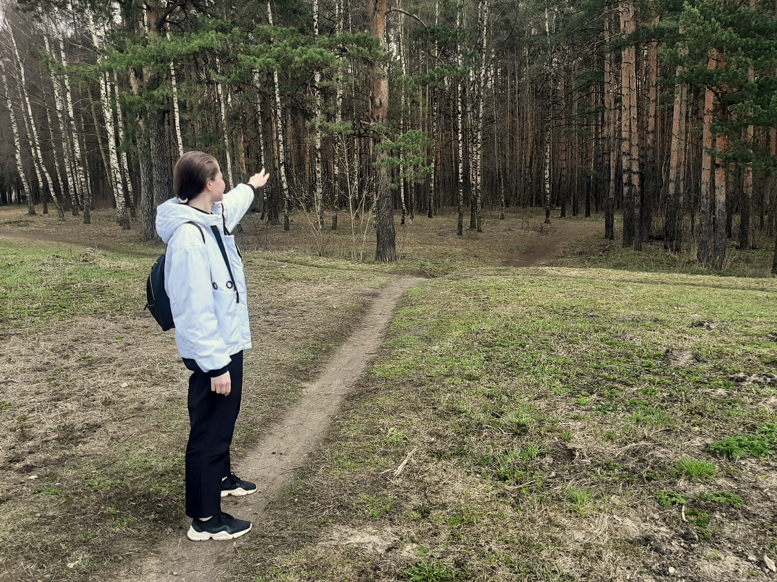
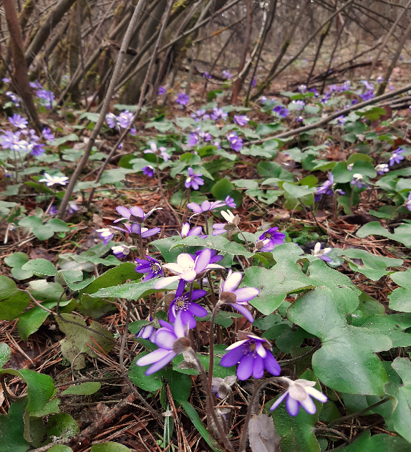
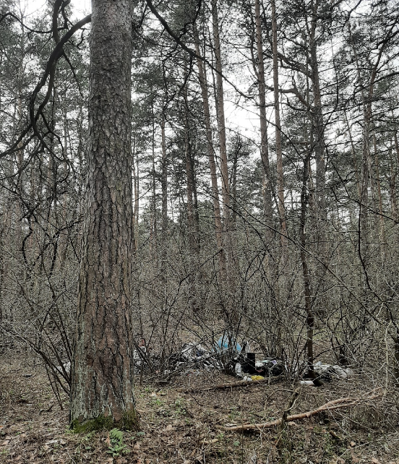
ООПТ Первомайская роща 27 апреля 2022 г. мы побывали в лесопарке Первомайской рощи в Пролетарском районе г. Твери. Погода была замечательная, светило солнце, пахло свежей травой и первоцветами, щебетали птицы. Мы заметили, что в роще в основном растут сосны, на которых появились молодые побеги. Под соснам сплошным зеленым ковром расстилаются брусничники. Но наше хорошее настроение было испорчено видом оставленных пластиковых бутылок, пакетов и консервных банок. Как жаль, что некоторые люди не берегут природу, не ценят ее красоту. Первомайская роща - это место массового отдыха горожан, которое нуждается в работе по очистке и благоустройству.
Студенты 34 группы: Смирнова Валентина, Секорина Ксения

